Slide 1
TIẾT 20 – BÀI 12:
ĐỜI SỐNG KINH TẾ, VĂN HÓA
II – SINH HOẠT XÃ HỘI VÀ VĂN HÓA

Slide 2
1. NHỮNG THAY ĐỔI VỀ MẶT XÃ HỘI
2. GIÁO DỤC VÀ VĂN HÓA

Slide 3
KHỞI ĐỘNG
NHÓM 1
NHÓM 2
Em hãy nêu những điều em đã biết về xã hội thời Lý? (Cột K)
Em muốn biết thêm những điều gì về xã hội thời Lý? (Cột W)
Em hãy nêu những điều đã biết về văn hóa – giáo dục thời Lý? (Cột K)
Em muốn biết thêm điều gì về văn hóa nước ta thời này? (Cột W)

Slide 4
1. NHỮNG THAY ĐỔI VỀ MẶT XÃ HỘI
THẢO LUẬN NHÓM
Hoàn thành những nhiệm vụ trong phiếu thảo luận:
Điền vào chỗ trống trong sơ đồ các giai cấp xã hội thời Lý.
So sánh xã hội nước ta thời Lý và Đinh – Tiền Lê.

Slide 5
Giai cấp:
Vai trò:
Giai cấp:
Vai trò:
SƠ ĐỒ CÁC GIAI CẤP THỜI NHÀ LÝ

Slide 6
THỜI ĐINH – TIỀN LÊ | THỜI LÝ
Bộ máy thống trị? Những tầng lớp bị cai trị? Lực lượng lao động chủ yếu? | Bộ máy thống trị? Những tầng lớp bị cai trị? Lực lượng lao động chủ yếu?

Slide 7
1. NHỮNG THAY ĐỔI VỀ MẶT XÃ HỘI
THẢO LUẬN NHÓM
Hoàn thành những nhiệm vụ trong phiếu thảo luận:
Điền vào chỗ trống trong sơ đồ các giai cấp xã hội thời Lý.
So sánh xã hội nước ta thời Lý và Đinh – Tiền Lê.
04:00
03:59
03:58
03:57
03:56
03:55
03:54
03:53
03:52
03:51
03:50
03:49
03:48
03:47
03:46
03:45
03:44
03:43
03:42
03:41
03:40
03:39
03:38
03:37
03:36
03:35
03:34
03:33
03:32
03:31
03:30
03:29
03:28
03:27
03:26
03:25
03:24
03:23
03:22
03:21
03:20
03:19
03:18
03:17
03:16
03:15
03:14
03:13
03:12
03:11
03:10
03:09
03:08
03:07
03:06
03:05
03:04
03:03
03:02
03:01
03:00
02:59
02:58
02:57
02:56
02:55
02:54
02:53
02:52
02:51
02:50
02:49
02:48
02:47
02:46
02:45
02:44
02:43
02:42
02:41
02:40
02:39
02:38
02:37
02:36
02:35
02:34
02:33
02:32
02:31
02:30
02:29
02:28
02:27
02:26
02:25
02:24
02:23
02:22
02:21
02:20
02:19
02:18
02:17
02:16
02:15
02:14
02:13
02:12
02:11
02:10
02:09
02:08
02:07
02:06
02:05
02:04
02:03
02:02
02:01
02:00
01:59
01:58
01:57
01:56
01:55
01:54
01:53
01:52
01:51
01:50
01:49
01:48
01:47
01:46
01:45
01:44
01:43
01:42
01:41
01:40
01:39
01:38
01:37
01:36
01:35
01:34
01:33
01:32
01:31
01:30
01:29
01:28
01:27
01:26
01:25
01:24
01:23
01:22
01:21
01:20
01:19
01:18
01:17
01:16
01:15
01:14
01:13
01:12
01:11
01:10
01:09
01:08
01:07
01:06
01:05
01:04
01:03
01:02
01:01
01:00
00:59
00:58
00:57
00:56
00:55
00:54
00:53
00:52
00:51
00:50
00:49
00:48
00:47
00:46
00:45
00:44
00:43
00:42
00:41
00:40
00:39
00:38
00:37
00:36
00:35
00:34
00:33
00:32
00:31
00:30
00:29
00:28
00:27
00:26
00:25
00:24
00:23
00:22
00:21
00:20
00:19
00:18
00:17
00:16
00:15
00:14
00:13
00:12
00:11
00:10
00:09
00:08
00:07
00:06
00:05
00:04
00:03
00:02
00:01
00:00

Slide 8
Giai cấp: thống trị
Vai trò: gồm vua, quan lại, địa chủ.
Nắm các chức vị trong triều đình.
Giai cấp: bị trị
Vai trò: gồm nông dân, thợ thủ công, nô tỳ.
Là những tầng lớp phải lao động và chịu các nghĩa vụ với nhà nước
SƠ ĐỒ CÁC GIAI CẤP THỜI NHÀ LÝ

Slide 9
THỜI ĐINH – TIỀN LÊ | THỜI LÝ
Bộ máy thống trị: vua, quan lại, một số nhà sư. Những tầng lớp bị cai trị: nông dân, thợ thủ công, người làm nghề buôn bán, một ít địa chủ và nô tỳ. Nông dân là lực lượng lao động chủ yếu trong xã hội. | Bộ máy thống trị: vua, quan lại, địa chủ. Những tầng lớp bị cai trị: nông dân, thợ thủ công, thương nhân, nô tỳ. Nông dân là lực lượng lao động chủ yếu trong xã hội.

Slide 10
1. NHỮNG THAY ĐỔI VỀ MẶT XÃ HỘI
Xã hội có 2 giai cấp:
Giai cấp thống trị: vua, quan, địa chủ
Giai cấp bị trị: Nông dân, thợ thủ công, thương nhân, nô tỳ

Slide 11
2. GIÁO DỤC VÀ VĂN HÓA
a. Giáo dục
TRÒ CHƠI
VƯỢT CHƯỚNG NGẠI VẬT
Câu hỏi: Đây là đâu?

Slide 12
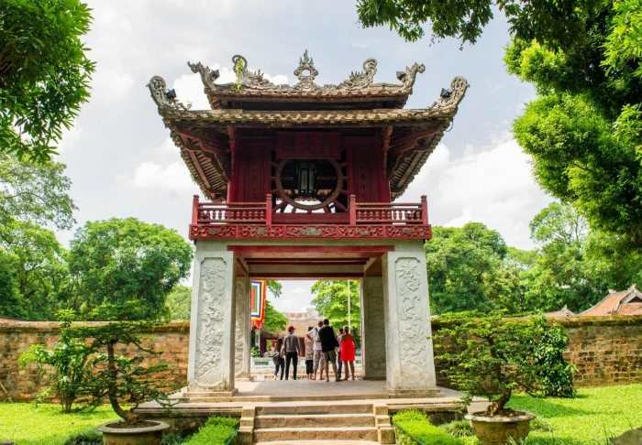
a. Giáo dục:
Đây là nơi thờ Khổng Tử
Công trình này được xây dựng vào các năm 1070 và 1076.
Nơi đây được coi là trường đại học đầu tiên của nước ta
STAR
30
29
28
27
26
25
24
23
22
21
20
19
18
17
16
15
14
13
12
11
10
9
8
7
6
5
4
3
2
1
END

Slide 13
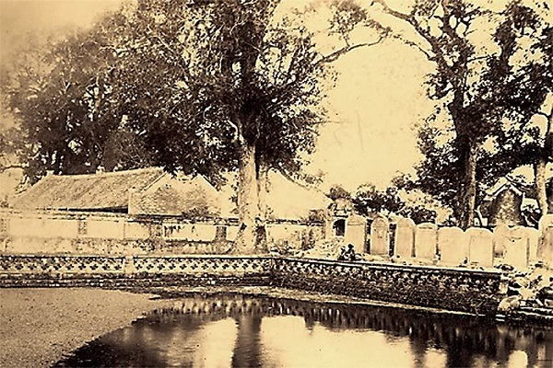
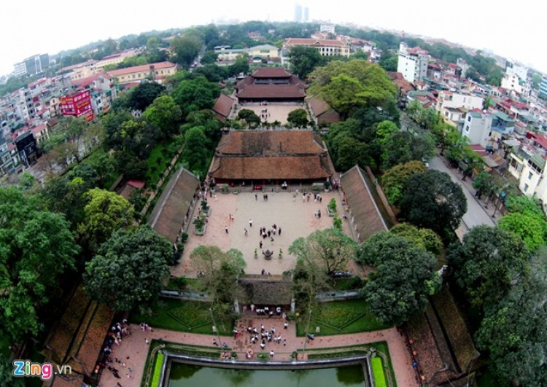
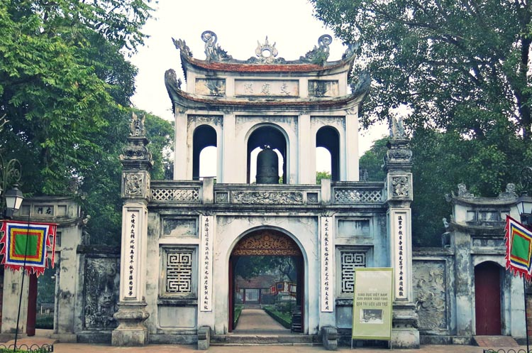
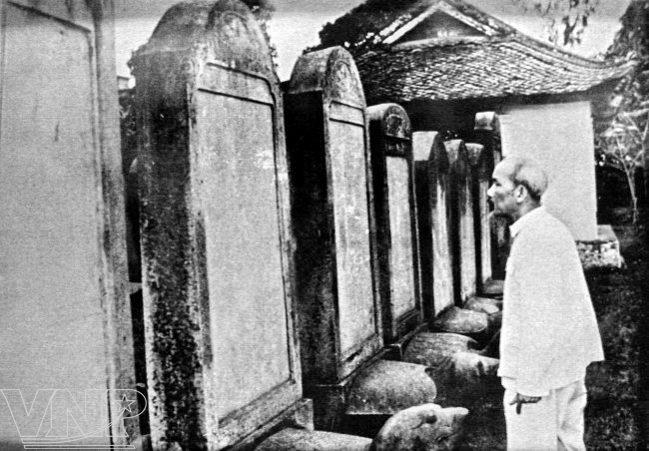

Slide 14
a. Giáo dục:
1070, xây dựng Văn Miếu.
1075, mở khoa thi đầu tiên.
1076, mở Quốc Tử Giám
Văn học chữ Hán bắt đầu phát triển.

Slide 15
b. Tôn giáo:
“Lý Thái Tổ lên ngôi mới được 2 năm, tôn miếu chưa dựng, xã tắc chưa lập mà đã dựng 8 chùa ở phủ Thiên Đức, lại sửa chùa quán ở các lộ, cấp độ điệp cho hơn 1000 người ở kinh sư làm tăng...”
- Đại Việt sử kí toàn thư -
Trường hợp sư Giác Hải khi chết được vua Lý Nhân Tông miễn thuế cho 30 hộ để hương đèn thờ phụng; sư Mãn Giác khi được phong là Hoài Tín đại sư, giao chức nhập nội đạo tràng Tử y đại sa môn thì được triều đình cấp 50 hộ; Thiền sư Giới Không năm 1135 có công cứu sống hàng ngàn người bị bệnh dịch được vua Lý Thần Tông cấp “10 hộ được miễn tô thuế để thờ phụng
Em có nhận xét gì về sự phát triển của Phật giáo thời nhà Lý?

Slide 16
b. Tôn giáo:
Phật giáo được chọn làm quốc giáo.
Nho giáo mới bắt đầu phát triển.

Slide 17
c. Văn hóa dân gian
Thời nhà Lý có những hoạt động văn hóa dân gian nào?

Slide 18
c. Văn hóa dân gian
Văn hóa dân gian đa dạng từ múa hát, chèo, múa rối nước.

Slide 19
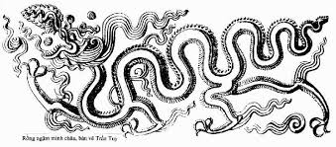
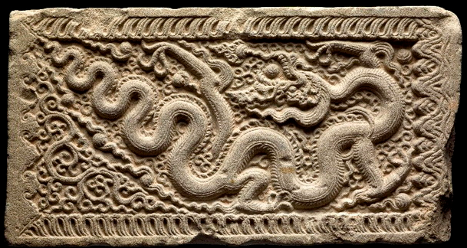
d. Kiến trúc:

Slide 20
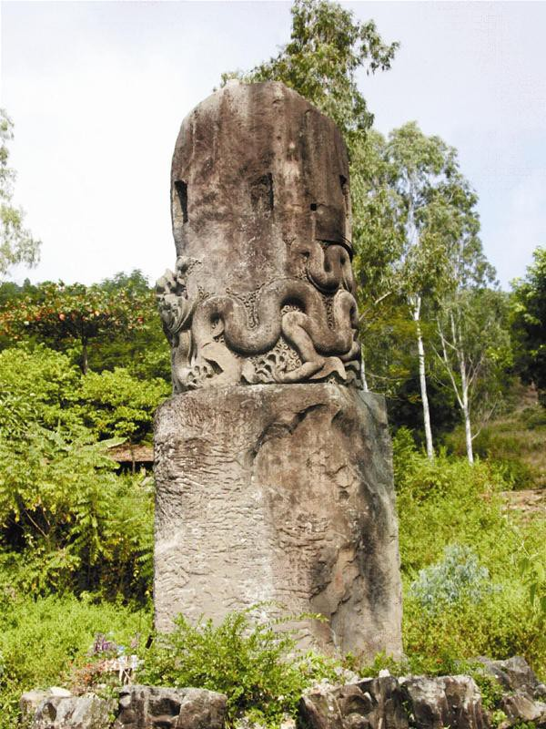
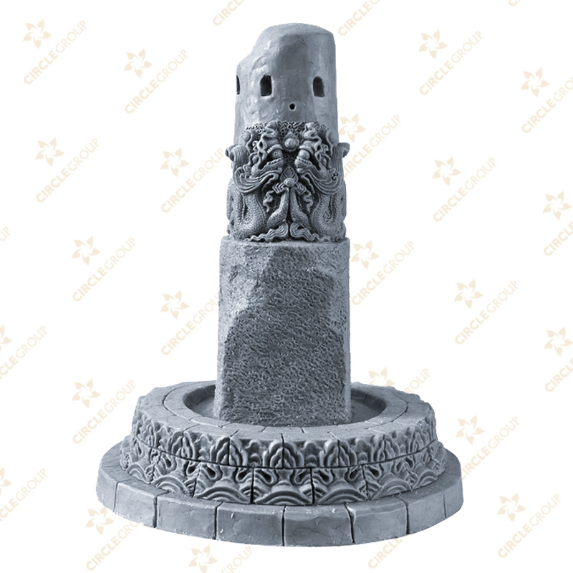
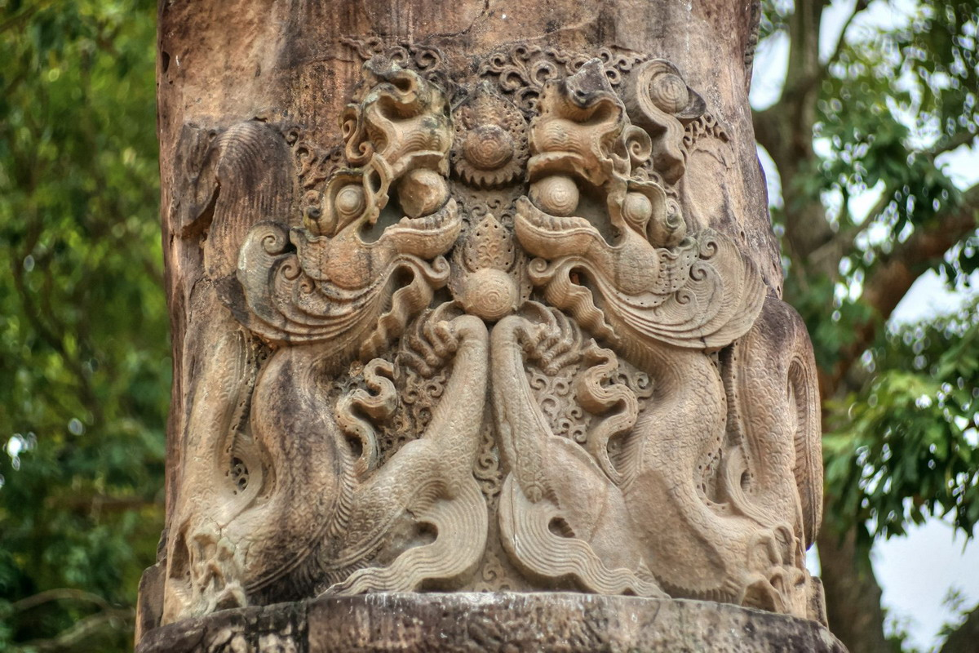

Slide 21
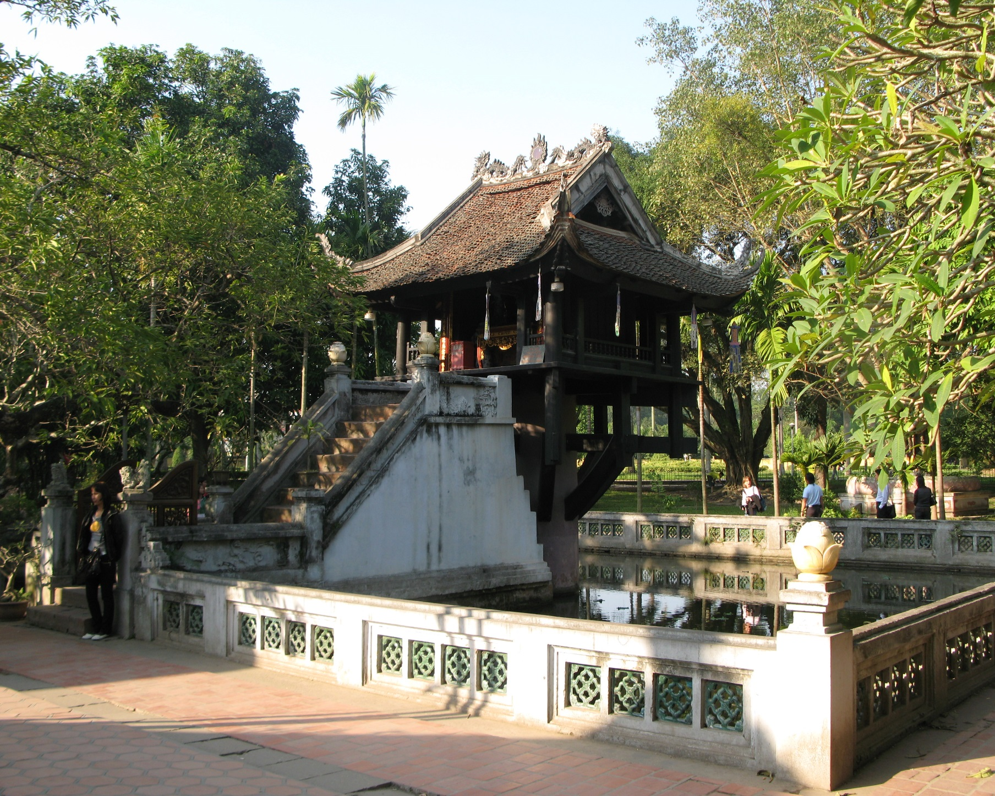

Slide 22
d. Kiến trúc:
Các công trình kiến trúc có quy mô lớn.
Trình độ điêu khắc tinh xảo.
Thời Lý đã xây dựng được 1 nền văn hóa riêng biệt của dân tộc.

Slide 23


